Slide 1
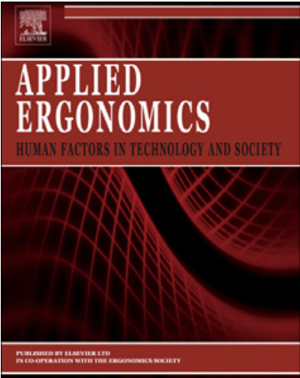
Differences in vision performance in different scenarios and implications for design
Joy Goodman-Deane , Sam Waller , Keziah Latham , Holly Price , Raji Tenneti ,& P. John Clarkson
指導教授：柳永青 特聘教授
簡報人：林俊佑 M10921047
Notes:
為了讓設計通俗易懂，設計師需要良好、相關人口數據的視覺能力。然而，現時可用的數據往往集中在臨床視力量測，而不是完全相關的日常產品使用。本文介紹了英國362名參與者的初步調查數據，涵蓋了與產品設計特別相關的一系列視覺量測。比較了不同度量的結果，並給出了在不同情况下使用相對文字大小的建議。結果表明，文字需要新增17~18%以獲得舒適而不是感知的閾值觀看，當用戶希望佩戴日常視覺設定而不是特定的閱讀輔助設備時，文字需要再大20%。

Slide 2
1. Introduction
在臨床評估中，閱讀能力通常在標準化工作距離下進行評估(Bailey & Lovie, 1980; Mansfield et al., 1996)，不適用於日常多變的環境。
視覺研究通常量測閾值效能，此檢查能夠正確識別受測者能看到最小字母(Bailey, 1998)，是一個標準化的衡量標準，可以在不同的環境中進行比較。
舒適感（或缺乏舒適感）會影響對產品的感知和情緒反應，以及產品的有效使用。例如，如果用戶無法舒適地閱讀產品上的文字，他們可能不會仔細閱讀，從而導致資訊誤讀。
支持最快閱讀速度的最小列印字母大小稱為臨界列印尺寸，通常用來表示可以輕鬆閱讀的列印列印字母大小(Legge et al., 1985; Whittaker & Lovie Kitchin, 1993)。

Slide 3
2. Method
進行整體調查，對英格蘭和威爾士地區16歲以上的人進行抽樣。
得到362筆有效的數據（53.6%為女性）。
年齡分佈為：16～39歲（31%）、40～65歲（47%）和65歲以上（22%）。
遠距離測試是在標準3 m上進行的，使用LogMAR圖表。
對於近視力測試，受訪者被要求將圖表保持在一個舒適的閱讀距離，以便與實際閱讀更接近。
Notes:
視力量測是在受試者自己家中使用印刷視力圖表收集的，這是產品使用的典型設定。它們包括近距離和遠距離視覺能力；感知舒適度和感知閾值視覺能力；以及參與者日常佩戴的視覺輔助設備的近視力，以及他們選擇閱讀的設定。給出了在不同設計情况下使用的相對文字大小的建議。

Slide 4
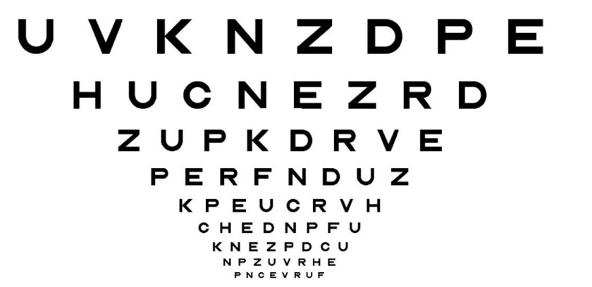
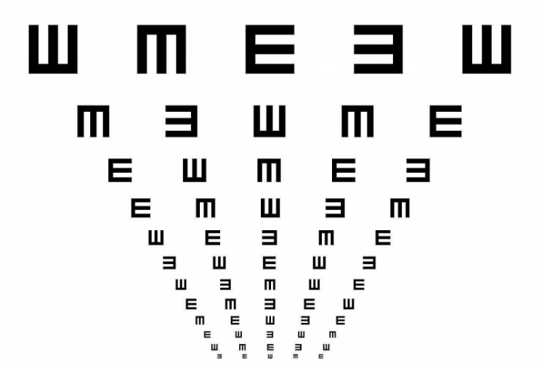
研究採用Elton et al., (2013)對數級數字母表，該證明了70%和90%對比度之間的近視力可讀性沒有顯著差異。遠距離圖有9行、近距離圖有12行
遠距離測試： 使用LogMAR級數，具有非常高對比度（90％）字母的遠距視覺圖表。
近距離測試： 使用基本對數級數，具有70％對比度字母的手持式近視圖表。
Notes:
對於每一個圖表，參與者首先確定他們認為最適合閱讀的最小行。這被用於計算舒適視覺量測（見下文）。這也有助於减少測試時間，因為參與者從這一行開始，而不是從圖表的頂部開始。如果參與者成功地閱讀了這一行，他們就會把圖表（較小的字母）往下讀，直到讀不到一行或者放弃。行上的成功定義為在該行上犯一個錯誤或沒有錯誤。如果他們沒有成功地閱讀他們的起始行，他們會閱讀圖表（較大的字母），直到他們讀到一行成功。最小行讀取成功地提供了“感知閾值”的度量。此外，還計算了一個“感知舒適度”名額，對應於參與者說他們可以舒服地閱讀並且能够正確閱讀的最小行。
這些程式不同於量測閾值銳度的標準方案。首先，這裡使用的行賦值評分比標準的逐字母評分程式粗糙，導致測量值對變化的敏感性較低（Bailey等人，1991年；Vanden-Bosch和Wall，1997年）。此外，在一條線上終止一條以上錯誤的測試不同於通常的臨床測試，即要求受試者繼續，必要時進行猜測，直到接近整條線的讀數被錯誤讀取（Carkeet，2001）。

Slide 5
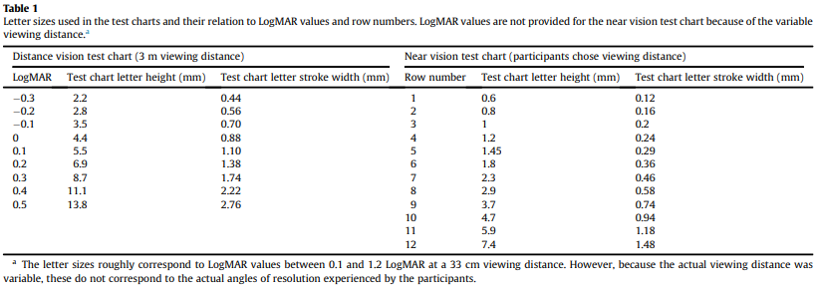
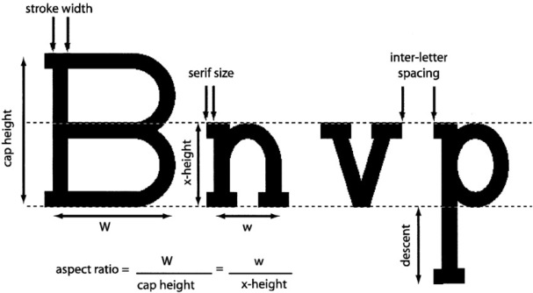
2. Method

Slide 6
感知閾值能力(Perceived threshold ability)：對應能閱讀最小行的能力。
感知舒適能力(Perceived comfort ability)：對應參與者能舒適且正確的閱讀最小行的文字感覺到的舒適感與設計有關，因為理想情況下，用戶應該能夠舒適，準確地看到設計元素。

Slide 7
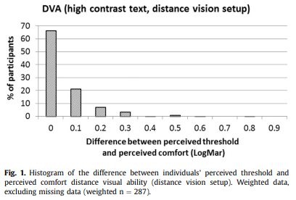
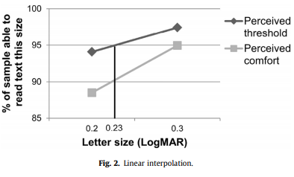
3. Results
Distance vision: perceived threshold vs. perceived comfort vision
遠距離視覺：感知閾值與感知舒適感
字母需要大0.07 LogMAR（大18%）
Notes:
我們並不是說任何人都有0.23的LogMAR視力。相反，我們是說實際上，使用大小為0.23 LogMAR的字母意味著大約95％的樣本將能夠讀取它們。有關計算的更多詳細信息，請參見Goodman-Deane et al. (2011)。
應用這些計算，我們發現95%的樣本在努力嘗試時（即在感知閾值下）能够閱讀0.23個LogMAR字母。相比之下，95%的樣本可以輕鬆地閱讀0.30個LogMAR字母。囙此，字母需要大0.07 LogMAR（大18%），相同比例的人才能舒服地閱讀，而不是在感知的閾值。我們主張所有的設計都應盡可能以舒適的視覺效果為目標。

Slide 8
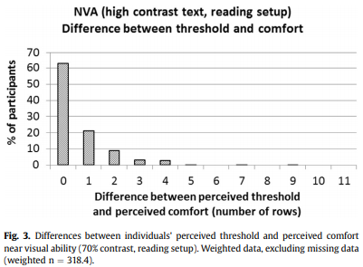
3. Results
Near vision: perceived threshold vs. perceived comfort vision
近視力：感知閾值與感知舒適感
Notes:
實際上，使用與第6.4行相當的大小字母意味著大約95%的樣本能够閱讀。
我們發現，在努力嘗試時（即處於可感知的閾值時），有95％的樣本能夠閱讀與6.4行大小相等的字母。 相比之下，95％的人能夠舒適地閱讀相當於7.1行的字母（感覺舒適）。 因此，對於相同比例的人來說，字母大約需要大0.7行（大17％），這樣才能舒適地看到它們，而不是在感知閾值處。

Slide 9
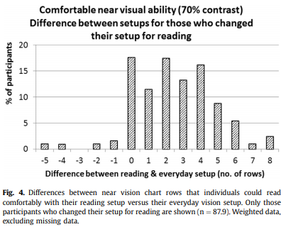
3. Results
Near vision: everyday vs. reading vision setups
近視力：日常與閱讀視力設定
Notes:
我們需要考慮整個樣本的95％。 整個樣本中有95％的人可以通過閱讀設置閱讀7.5行，而日常設置則可以閱讀8.2行。 因此，當打算使用日常視覺設置閱讀時，字母需要大0.75行（大20％）。

Slide 10
4. Summary of design recommendations
設計通常可能基於閾值數字（如果人們努力的話可以看到什麼），或者假設用戶將使用最合適的視覺設置（例如老花鏡）。
本文認為，為舒適觀看而設計會更好，從而為用戶帶來更愉悅的體驗，更少的錯誤和更少的困難。

Slide 11
5. Concluding remarks
這些數據用於計算當產品用於舒適觀看而不是感知閾值時，以及當用戶不能（或不想）改變他們的閱讀視覺設定（例如通過戴上閱讀眼鏡）時，圖形和文字元素的大小(增大17~18%)應如何改變。
我認為
設計是要考慮很多面向美感等因素，有些標示訊息太大就會破壞設計感
可以將這個研究應用在設計國小課本、專為某些人設計的，適合他們舒適閱讀的字體大小。
字體顏色對應背景顏色應該也是會影響感知舒適的因素

Slide 12
Thanks for your attention
謝謝聆聽 敬請指教

